Slide 1
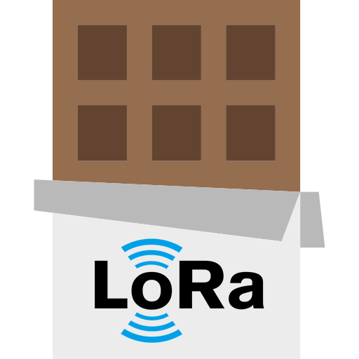
ChocoLoRa
CHat Over interCOnnected LoRa

Slide 2



Le projet
L’objectif :
Une application de messagerie instantanée
Les intérêts :
Chacun peut installer une base facilement où il veut
Il y a un large réseau international communautaire
Cas d’utilisation : dans une zone blanche, une personne peut positionner une base et communiquer via l’application

Slide 3
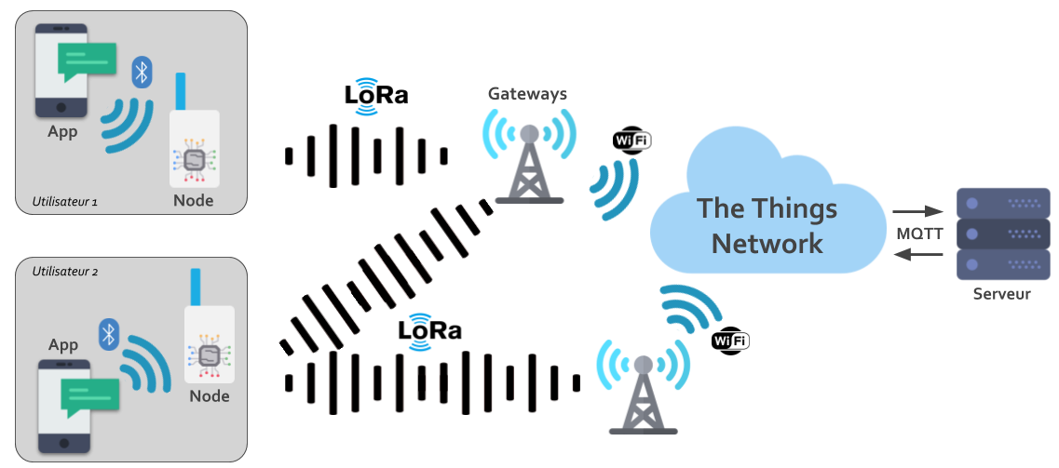
Schéma de principe

Slide 4
LoRa Wan

Slide 5
Nodes

Slide 6
Server

Slide 7
App

